Slide 1
Jaringan Komputer
Lapis Datalink

Slide 2
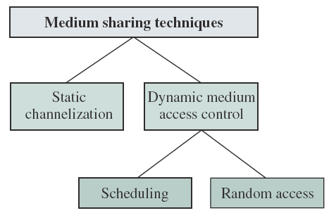
Kategori untuk Sharing Medium Transmisi

Slide 3
Scheduling
3 metode yang umum digunakan :
  Reservation
  Polling
  Token passing
Notes:
3

Slide 4
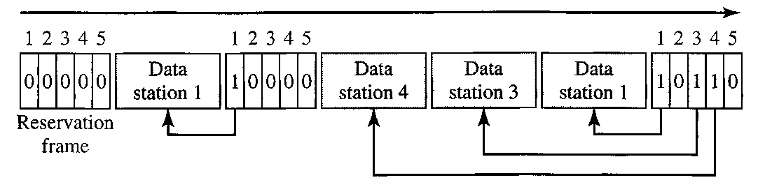
Reservation :
  Setiap station melakukan reservasi sebelum mengirim data
  Jika ada N station pada sistem, maka dibutuhkan N reservation minislot pada reservation frame.
Notes:
Forouzan page 379 - 380

Slide 5
Polling :
  Bekerja dengan topologi :
    Satu device sebagai primary station
    Dan device yang lain sebagai secondary stations
  Pertukaran data dilakukan harus melalui primary device.
  Primary device mengendalikan link; secondary devices mengikuti instruksi/perintah.
  Primary device yang menentukan device mana yang boleh menduduki kanal
Notes:
Forouzan page 380

Slide 6
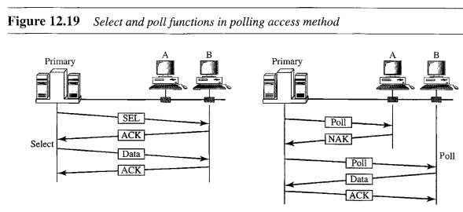
Notes:
Forouzan page 380

Slide 7
Poll function : Jika primary ingin menerima data, maka primary akan bertanya pada secondary apakah ada data yang akan mereka kirimkan.
Select function:Jika primary ingin mengirim data. Primary akan meminta secondary untuk siap menerima data.
Notes:
Forouzan page 380

Slide 8
Token Passing :
  Tiga macam status:
    Current station
    Predecessor
    Successor
  Special packet (token) berputar pada ring, keberadaan token memberikan station hak untuk menduduki kanal dan mengirimkan data.
  Token management dibutuhkan:
    Menentukan lamanya token pada suatu station
    Memastikan keberadaan token
    Prioritas (tambahan)
Notes:
Forouzan page 381

Slide 9
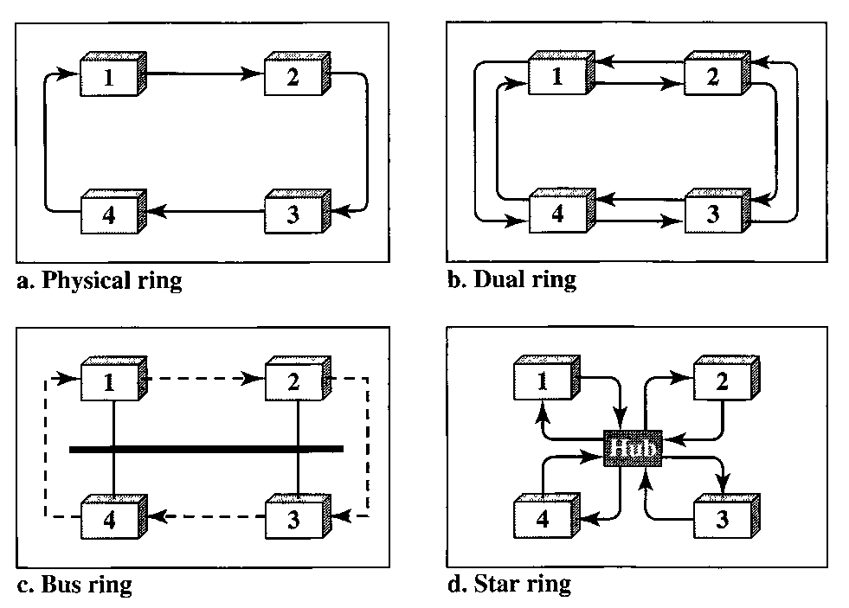
Fisik dan logik
Notes:
Forouzan page 382

Slide 10
Kategori untuk Sharing Medium Transmisi

Slide 11
Channelization
FDMA
TDMA
CDMA
Notes:
Forouzan page 383, 384, 385
Confine = membatasi
FDM terjadi di physical layer, FDMA terjadi di data link layer.

Slide 12
Masalah Kedua : Pengalamatan
Solusi : manusia → nama , mesin → alamat
Alamat yang bagaimana?
  Idealnya : alamat harus beda
    Sebeda apa?
      Paling tidak berbeda pada satu kelompok
  Jurus yang dipilih untuk LAN : benar-benar beda (unik) → MAC address
Bagaimana caranya biar unik?
  Dibuat dua bagian alamat :
    Bagian pertama (XX-XX-XX) ditentukan oleh suatu badan
    Bagian kedua (YY-YY-YY) ditentukan oleh pabrik pembuatnya
  48 bit = XX-XX-XX-YY-YY-YY
Notes:
12

Slide 13
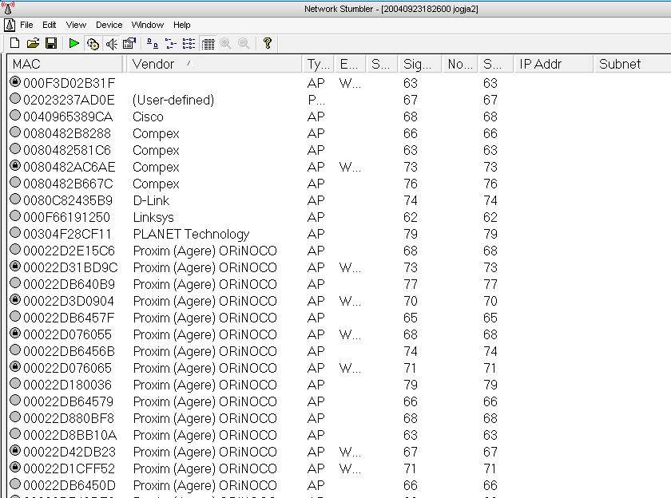
Notes:
13

Slide 14
Syarat bisa berkomunikasi di LAN
Tahu MAC Address tujuan
Kirim frame pertanyaan ke MAC broadcast (FF:FF:FF:FF:FF:FF)
  Siapa yang beralamat 10.14.xx.yy
Balasan
  10.14.xx.yy = xx-xx-xx-yy-yy-yy
Protokol ARP (address resolution protocol)
Notes:
14

Slide 15
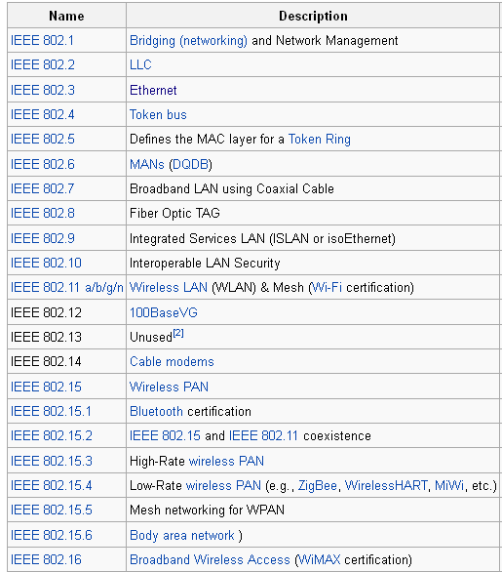

Slide 16
Spesifikasi Untuk Ethernet 802.3

Slide 17
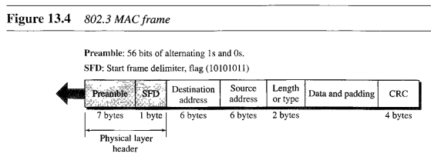
Frame Format
Notes:
Forouzan page 398, 399

Slide 18
802.11 Standar dan Spektrum
Standard | Max Rate | Spectrum | Radio | Year
802.11 | 2 Mbps | 2.4 GHz | CSMA/CA,FHSS/DSSS PSK | 1997
802.11a | 54 Mbps | 5 GHz | CSMA/CA, OFDM, 16QAM | 1999
802.11b | 11 Mbps | 2.4 GHz | CSMA/CA, DSSS, CKK | 1999
802.11g | 54 Mbps | 2.4 GHz | CSMA/CA, DSSS, OFDM | 2003
2.4 – 2.5 GHz C-band ISM (Industrial, Scientific and Medical)
802.11a Unlicensed National Information Infrastructure
5.15 – 5.25 GHz, 5.25 – 5.35 GHz, 5.725 – 5.825 GHz

Slide 19
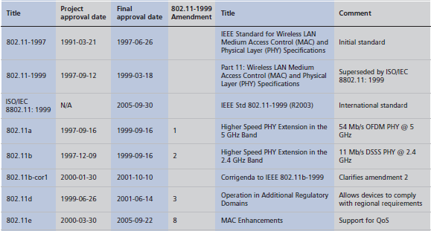
802.11 std

Slide 20
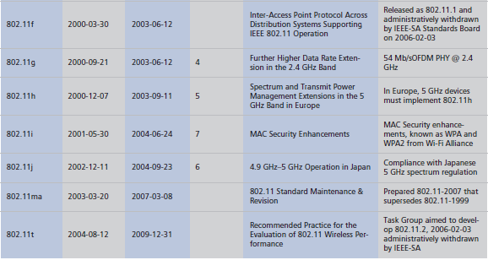
802.11 std

Slide 21
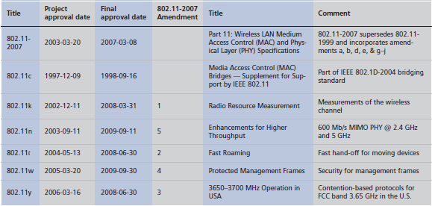
802.11 std

Slide 22
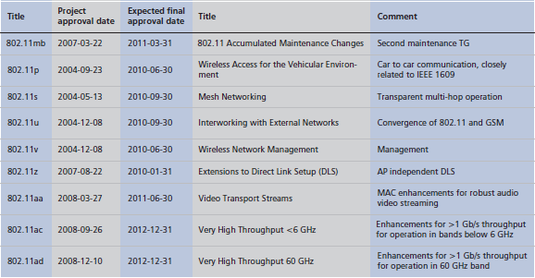
802.11 std

Slide 23
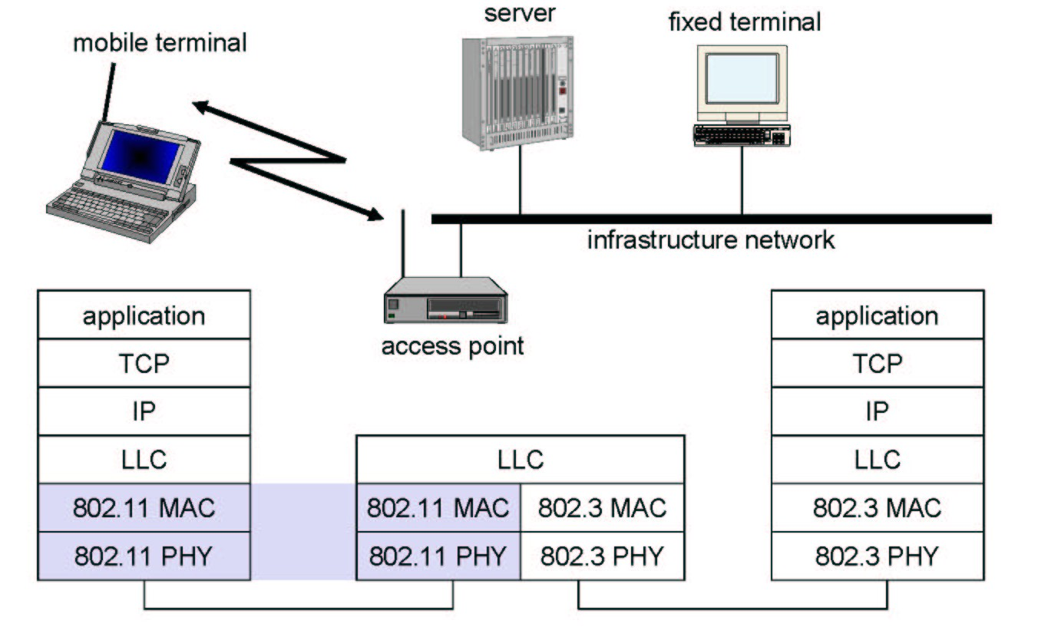
Arsitektur WLAN

Slide 24
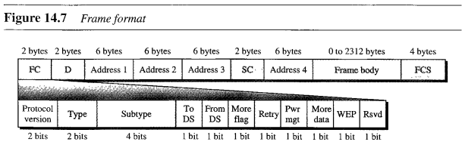
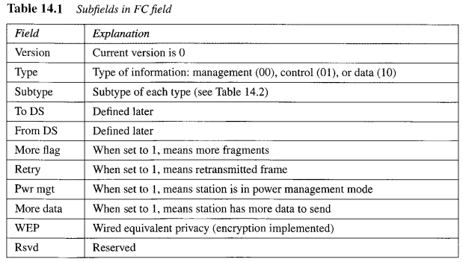
Notes:
MAC Layer frame
Wireless LAN
Forouzan page 427

Slide 25
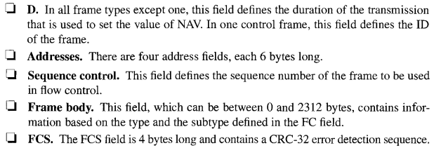
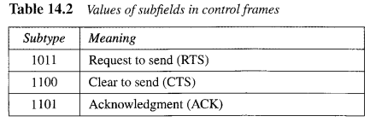
Notes:
Forouzan page 426, 427, 428
NAV = Network Allocation Vector, Forouzan page 425

Slide 26
Format alamat MAC 802.11
scenario | to DS | from DS | address 1 | address 2 | address 3 | address 4
ad-hoc network | 0 | 0 | DA | SA | BSSID | -
infrastructure network, from AP | 0 | 1 | DA | BSSID | SA | -
infrastructure network, to AP | 1 | 0 | BSSID | SA | DA | -
infrastructure network, within DS | 1 | 1 | RA | TA | DA | SA
DS : Distribution System
AP : Access Point
DA : Destination Address
SA : Source Address
BSSID : Basic Service Set Identifier
RA : Receiver Address
TA : Transmitter Address
Notes:
Forouzan page 428

Slide 27
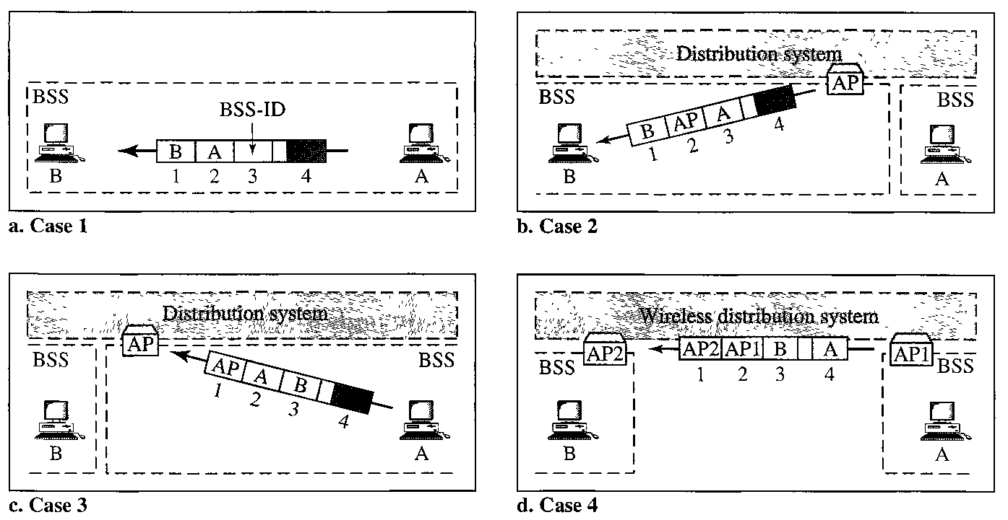
Notes:
Forouzan page 428, 429

Slide 28
Format MAC
802.3
2 alamat MAC (Destination & Source)
Panjang Frame 64 B – 1518 B
802.11
4 alamat MAC (Receiver, Transmitter, BSS identifier, sender)
Panjang Frame 34 B – 2346 B

Slide 29
Selamat Belajar, Jangan Jemu Membaca Buku

